Slide 1
Алгебра логики
Дружинина Е.О.

Slide 2
Условные обозначения
¬A — отрицание (инверсия) (not A)
A ˄ B — логическое умножение (конъюнкция) A and B
A ˅ B — логическое сложение (дизъюнкция) A or B
A →B — логическое следование (импликация) A <=B
(not A) or B
A ≡B — равнозначность (эквивалентность) A==B
НО! a ˄ b →c , если переписать (a and b) <=c

Slide 3
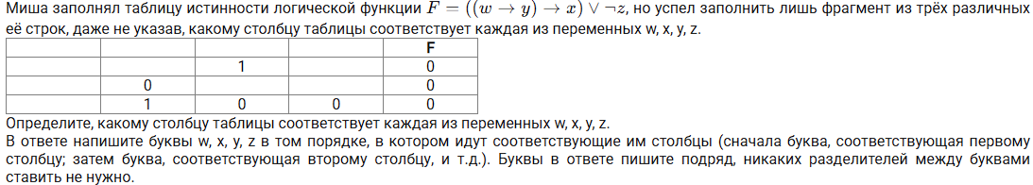
Задача 1

Slide 4
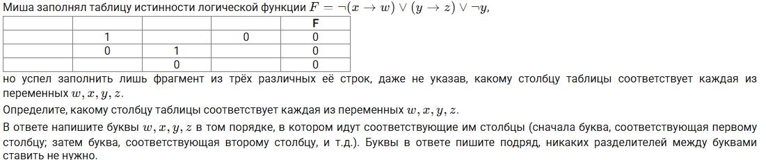
Задача 2

Slide 5
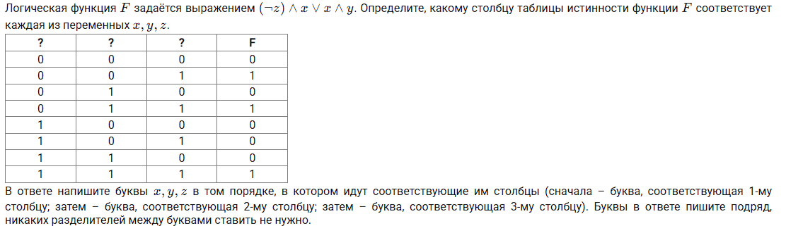
Задача 3

Slide 6
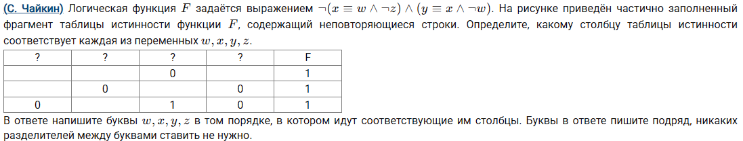
Задача 4

Slide 7
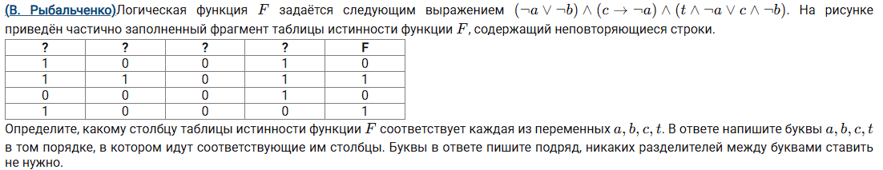
Задача 5

Slide 8
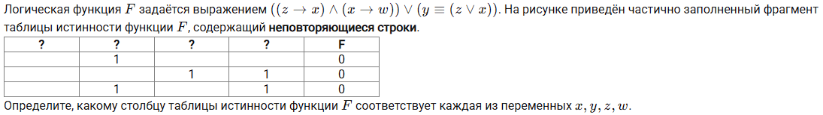
Задача 6

Slide 9
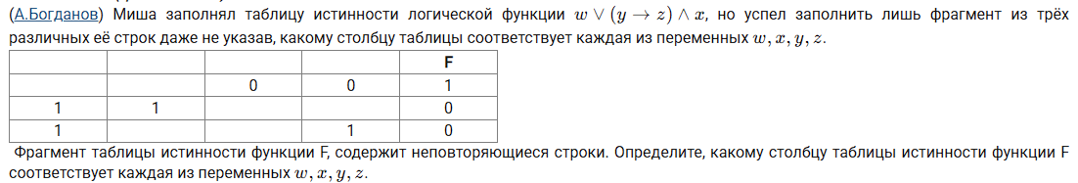
Задача 7

Slide 10
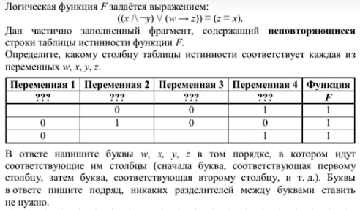
Задача 8

